Slide 1

Страна Книгочиталия
Пепеляева Светлана Николаевна

Slide 2


Вольные интерпретации известных стихотворений
Стихи – это… особый вид литературы. Древние греки считали, что поэзия – это речь богов. Попробуем выяснить, чем же стихи отличаются от прозы.
Начать сравнение стиха с прозой можно с ритма. В стихотворной форме ритм выражен более полно. Он ощущается даже неподготовленным читателем, задаёт определённую тональность и настроение при чтении.
В прозе ритм выражен гораздо слабее, он не так ощутим.
Стихотворная форма предполагает написание рядов в столбик, а прозаическая – в строчку.
Любая мысль, заключённая в стихотворную форму, воспринимается ярче и образнее, недаром большинство рекламных слоганов пишется в стихах.
И содержание, и само звучание слов в стихотворении несут определенный смысл, в отличие от прозы, задача которой – описывать и доносить информацию.
А что если попробовать убрать из стихотворения всё то, что делает его стихом? Посмотрим, легко ли вы сможете узнать знакомые творения великих поэтов.
Читайте текст на слайде, а потом нажмите на значок лиры в правом верхнем углу.

Slide 3

Агния Барто
Нескладная, неаккуратная пятилетняя Таня вывозилась в прибрежном песке. Осипла, глаза распухли – она переживает одну из первых серьёзных, как ей сейчас кажется, потерь в своей жизни. Некому успокоить бедного ребёнка, рассказать о плотности, архимедовой силе и других свойствах жидкости. Да и не поймёт ещё, мала.

Slide 4

Агния Барто
Глупый годовалый телёнок пытается пройти по кем-то брошенной доске.
Неустойчивая конструкция так сильно вибрирует, что может привести к гибели животного!

Slide 5

Корней Чуковский
Маленькое крылатое насекомое, забавно стрекочущее крыльями, привлекает внимание окружающих драгоценным наростом на животе.
Однажды это забавное существо решило прогуляться по пустырю и нашло там золотую монетку. После чего насекомое отправилось на местный рынок, чтобы приобрести на найденные средства большой чайник.

Slide 6

Корней Чуковский
Под раскидистым деревом расположилась самая известная и уважаемая ветеринарная клиника. Практикующий там врач пользует и домашних животных, включая крупный рогатый скот, и диких, даже очень опасных хищников.
Доброта и скромность его не знает границ, репутация безупречна, он непререкаемый авторитет в своей области.

Slide 7

Корней Чуковский
Несовершеннолетние! Ни при каких обстоятельствах не прокладывайте свой путь к континенту, расположенному к югу от Средиземного и Красного морей, востоку от Атлантического океана и к западу от Индийского океана! Там вам повстречаются хищные хрящевые рыбы, самые крупные представители отряда приматов, а также громадные и очень недружелюбные пресмыкающиеся!

Slide 8
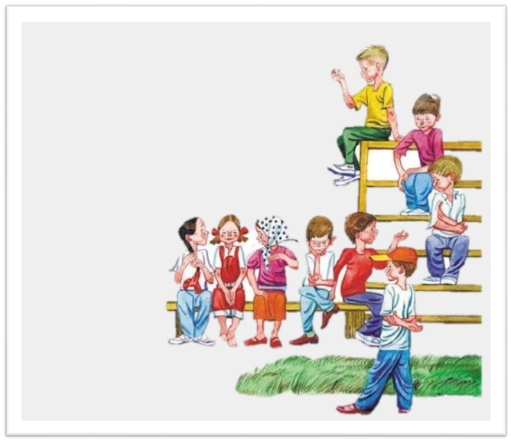
– А в нашей квартире, между прочим, проведена автономная газификация!
– Зато у нас функционирует система непрерывного водоснабжения!
– Всё это ерунда, вот я живу в центре Москвы с видом на мавзолей, а вы – чёрт знает где.
Сергей Михалков
– А у нас в квартире газ. А у вас? – А у нас водопровод. Вот.
– А из нашего окна Площадь Красная видна. А из вашего
окошка Только
улица
немножко.

